Slide 1

Trie data Structure
Shahar Raz | Avner Levy

Slide 2

הקדמה
באינטרנט יש חומר מגוון מאוד בנושא עצי "טריי"
הרעיון כמובן דומה בכולם, אך קיימות מספר וריאציות ברמת המימוש.
בחרנו מימוש אחד, היעיל ביותר מבחינת סיבוכיות ריצה, והוספנו לו תוספת כדי לאפשר פעולת מחיקה אפקטיבית.
המימוש שיצרנו מקיים את סיבוכיות זמן הריצה היעילה ביותר,
(עם זאת, המימוש בזבזני מבחינת זיכרון)

Slide 3
TRIE
בעברית: עץ אגש"ס (אבנר, ג'וני, שחר סטס) .
עץ הסיומות הוא מבנה נתונים שמאפשר מציאת מילים בסיבוכיות (קבועה)
למה צריך את זה?
להציע סיומות למילים
להתריע על טעות הקלדה בזמן אמת
לחפש מילים בסיבוכיות ריצה נמוכה (כאורך המילה המחופשת)
העץ יכול להכיל סוגים רבים של ערכים ( מספרים, אובייקטים , אותיות )
בדרך-כלל משתמשים לאותיות.
במצגת זו נתמקד באותיות אנגליות (קטנות) בלבד

Slide 4
באופן כללי
Root
F
3
1
_
_
_
t
t
2
F
3
1
בדומה לעץ בינארי:
יש לנו שורש
החיפוש תמיד מתחיל מהשורש
התנועה בעץ היא תמיד כלפי מטה
בשונה מעץ בינארי
1. כל צומת יכולה להכיל בין 1-26 תווים
2. כל השאר ☺
_
h
_
h
2
F
3
1
i
e
_
_
F
i
1
e
2
T
F
1
s
_
_
_
r
_
F
r
1
T
s
1
T
e
1
e
_
_
_
_
_
_
_
_

Slide 5
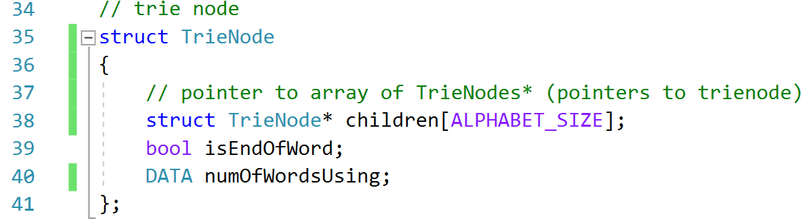
TRIE זהו עץ המכיל מחרוזות כך ששתי מילים עם אותן אותיות ראשונות, ישתמשו (ממש) באותן האותיות .
כדי לבנות עץ TRIE נצטרך מבנה כאשר המבנה נראה כך:
\
במבנה TrieNode יש מערך בשם CHILDREN בגודל אלפאבתי של אותיות.
לכל תו יש קוד אסקי שמתאים לו. לדוגמא: כאשר נרצה להכניס תו למערך שנמצא במבנה נשתמש בתו המבוקש פחות התו ‘a’ כך שאם לדוגמא המחרוזת מתחילה עם התו ‘b’ נוכל לגשת למערך בזמן o(1).
כאשר ‘b’ - ’a’ =1 (1 = 98-97) .
Trie Node
a
0
b1
c
2
Each cell is a pointer to other Trie Node
y
24
z
25
IsEndofWord?
NumOfWordsUsing? :
T/F
N
(a = 97) – (z =122)

Slide 6
TRIE-פעולות ב
ב - TRIE יש מספר פעולות ראשיות, והן:
GetNode()
Insert(Root* , key)
Search(Root* , key)
DelWord(Root*,key)
כעת, נסביר קצת על הפעולות כאשר תחילה נאתחל את העץ TRIE ובשורשו יהיה מערך
ריק בגודל אלפאבתי.
O(1)
O(w)
O(L)
O(w)
כאשר:
- אורך המילה שעליה עובדים w
- אורך המילה הארוכה ביותר במבנהL

Slide 7
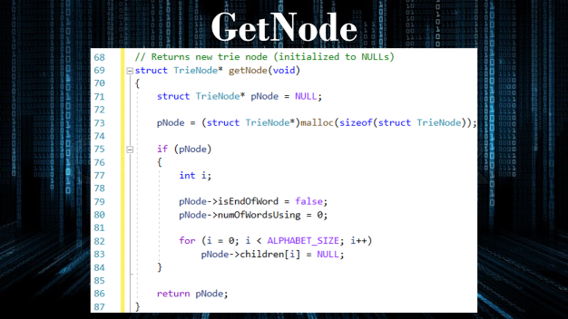

אתחול עץ
בפונקציה הקוראת, נבצע את הקריאה הבאה:
השיטה תיצור את המבנה הבא:
1. אתחל מערך "ילדים" בגודל 26 כך שכל אחד מצביע ל-
2. הגדרת "סוף מילה" ל"שקר"
3. הגדרת "מספר שימושים בצומת" ל – 0
ולבסוף הפונקציה תחזיר מצביע למבנה.
וכך "שורש" יצביע על שורש העץ
NULL

Slide 8
INSERT)CHAR* STRING(
תחילה נצביע לשורש העץ .
נבדוק עבור התו הראשון האם הוא נמצא? כפי שהוסבר קודם לכן ע"י ‘curr char’ - ’a’ בכדי לדעת לאיזה מיקום לגשת במערך.
אם התו לא נמצא, > ניצור צומת חדש ו"נחווט" אותו כילד במקום המתאים . >> אחרת, אם התו נמצא נקדם את המצביע אל התא התואם. כך נמשיך עד שנגיע לתו האחרון. האות האחרונה בכל מילה בסופו של דבר תסומן כסוף מילה.

Slide 9
הבהרה חשובה
המערך "ילדים" מכיל מצביעים לצומת בלבד.
האותיות והמספרים שבהם אנחנו משתמשים נועדו רק לשם המימוש וההבנה של המערך והבעיה.

Slide 10
Insert word: the
pTN=100
Chr=t
100
ROOT
Address
Title
a0
b1
t-19
y
24
z
25
Create pointer to TrieNode
pTN<-ROOT
Create char
Chr<- t (1st char in word)
a0
b1
c
2
Each cell is a pointer to other Trie Node
y
24
z
25
104
NULL
NULL
F
1
104
t
pTN=104
Chr=h
2. Using Char_To_index
find chr’s index in the array
t(116)-a(97)=19
IsEndofWord?
NumOfWordsUsing? :
T/F
N
a
0
b1
h-7
y
24
z
25
108
F
1
3. If (Arr[19]==NULL)
Create New Node and point Arr[19] to it.
pTN=108
Chr=e
108
h
pTN=108
Chr=\0 / NULL
4.pTN <- Arr[19]
Chr<- h (next char in word)*
repeat steps 2->4
*STOP when chr==null
a
0
b1
e-4
y
24
z
25
112
e
112
a
0
bB1
y
24
z
25
F
1
5. Mark
pTN->isEndOfWord=True
F
T
1

Slide 11
Insert word: to
pTN=100
Chr=t
100
ROOT
Address
Title
a
0
bB1
t-19
y
24
z
25
Create pointer to TrieNode
pTN<-ROOT
Create char
Chr<- t (1st char in word)
a
0
b1
c
2
Each cell is a pointer to other Trie Node
y
24
z
25
104
NULL
NULL
F
2
2. Using Char_To_index
find chr’s index in the array
[for ex: t(116)-a(97)=19 ]
(2.b) pTN->numOf++;
IsEndofWord?
NumOfWordsUsing? :
104
t
pTN=104
Chr=o
T/F
N
a
0
b1
o-14
y
24
z
25
3. If (Arr[19]==NULL)
Create New Node and point Arr[19] to it.
null
116
F
2
4.pTN <- Arr[19]
Chr<- h (next char in word)*
repeat steps 2->4
*STOP when chr==null
116
o
pTN=116
Chr=\0 / NULL
a
0
b1
y
24
z
25
5. Mark
pTN->isEndOfWord=True
T
1

Slide 12
Root
F
1
t h e r e _
0
Lets Insert
there
this
the
to
what
_
_
_
t
F
t
1
0
h
_
_
_
F
h
1
0
e
_
_
_
F
e
1
0
_
_
_
r
F
r
1
0
T
e
1
F
0
e
_
_
_
_
_
_

Slide 13
Root
F
2
t h i s
1
Lets Insert
there
this
the
to
what
_
t
_
F
t
2
1
_
h
_
F
h
2
1
i
e
_
_
F
i
1
e
F
1
s
_
_
_
r
_
F
r
1
T
s
e
F
1
T
1
_
_
e
_
_
_
_
_
_

Slide 14
Root
2
F
3
t h e
1
Let’s Insert:
there
this
the
to
what
_
t
_
t
2
F
3
1
_
h
_
h
2
F
3
1
i
e
_
_
F
i
1
e
2
T
F
1
s
_
_
_
r
_
F
r
1
T
s
1
T
e
1
e
_
_
_
_
_
_
_
_

Slide 15
Root
2
4
F
3
t o
3
Let’s Insert:
there
this
the
to
what
_
t
_
t
4
2
F
3
3
o
h
_
_
T
o
F
1
h
2
F
3
_
_
_
1
i
e
_
_
F
i
1
e
2
T
F
1
s
_
_
_
r
_
F
r
1
T
s
1
T
e
1
e
_
_
_
_
_
_
_
_

Slide 16
Root
2
5
4
F
3
w h a t
1
Let’s Insert:
there
this
the
to
what
_
t
_
w
t
4
w
2
F
3
F
1
1
o
h
_
h
_
_
_
_
T
o
F
1
h
2
F
h
1
F
3
_
_
_
1
_
_
i
e
_
_
a
_
F
i
1
e
2
a
T
F
1
F
1
s
_
_
_
r
_
t
_
_
_
F
r
1
t
T
F
1
T
s
1
T
e
1
e
_
_
_
_
_
_
_
_
_
_
_

Slide 17
SEARCH(CHAR*STRING)
הפעולה מקבלת מערך של תווים (מחרוזת). 1. נתחיל מהתו הראשון במחרוזת ונצביע לשורש העץ.
2. עבור כל תו במחרוזת נבדוק האם הוא קיים בעץ.
אם כן, הצבע על הצומת.
אם לא – החזר FALSE
3. אם התו האחרון אכן נמצא בעץ, נשאל, (האם אתה סוף מילה) אם כן, המילה אכן נמצאת בעץ. אחרת, החזר FALSE

Slide 18
Root
2
5
4
F
3
t h e _
1
Let’s search:
the
thi
that
a
_
t
_
w
t
4
w
2
F
3
F
RETURN TRUE
1
1
o
h
_
h
_
_
_
_
T
o
F
1
h
2
F
h
1
F
3
_
_
_
1
_
_
i
e
_
_
a
_
F
i
1
e
2
a
T
F
1
F
1
s
_
_
_
r
_
t
_
_
_
F
r
1
t
T
F
1
T
s
1
T
e
1
e
_
_
_
_
_
_
_
_
_
_
_

Slide 19
Root
2
5
4
F
3
t h i _
1
Let’s search:
the
thi
that
a
_
t
_
w
t
4
w
2
F
3
F
1
1
o
h
_
h
RETURN FALSE
_
_
_
_
T
o
F
1
h
2
F
h
1
F
3
_
_
_
1
_
_
i
e
_
_
a
_
F
i
1
e
2
a
T
F
1
F
1
s
_
_
_
r
_
t
_
_
_
F
r
1
t
T
F
1
T
s
1
T
e
1
e
_
_
_
_
_
_
_
_
_
_
_

Slide 20
Root
2
5
4
F
3
t h a t _
1
Lets search
the
thi
that
a
_
t
_
w
t
4
w
2
F
3
F
1
1
o
h
_
h
RETURN FALSE
_
_
_
_
T
o
F
1
h
2
F
h
1
F
3
_
_
_
1
_
_
i
e
_
_
a
_
F
i
1
e
2
a
T
F
1
F
1
s
_
_
_
r
_
t
_
_
_
F
r
1
t
T
F
1
T
s
1
T
e
1
e
_
_
_
_
_
_
_
_
_
_
_

Slide 21
Root
2
5
4
F
3
a _
1
Let’s search:
the
thi
that
a
_
t
_
w
t
4
w
2
F
3
F
1
1
o
h
_
h
RETURN FALSE
_
_
_
_
T
o
F
1
h
2
F
h
1
F
3
_
_
_
1
_
_
i
e
_
_
a
_
F
i
1
e
2
a
T
F
1
F
1
s
_
_
_
r
_
t
_
_
_
F
r
1
t
T
F
1
T
s
1
T
e
1
e
_
_
_
_
_
_
_
_
_
_
_

Slide 22
Root
2
5
4
F
3
W h e r e?
1
Can we find
WHERE?
_
t
_
w
t
4
w
2
F
3
F
1
1
o
h
_
h
RETURN FALSE
_
_
_
_
T
o
F
1
h
2
F
h
1
F
3
_
_
_
1
_
_
i
e
_
_
a
_
F
i
1
e
2
a
T
F
1
F
1
s
_
_
_
r
_
t
_
_
_
F
r
1
t
T
F
1
T
s
1
T
e
1
e
_
_
_
_
_
_
_
_
_
_
_

Slide 23
DeleteWord(CHAR* STRING)
הוצאת מילה מהעץ: (ראשית נוודא שהמילה נמצאת בעץ, אם לא נחזיר "שקר")
1. ניצור מצביע שיצביע על שורש העץ,
2. ניצור מצביע שירוץ על המילה, ויצביע על התו הראשון
3.נצביע על השורש של העץ
4. __ בלולאה: (סיים כאשר התו הבא הוא "נאל")
א. –- לספירה בצומת
ב. נמצא את המיקום של האות בתוך מערך "ילדים"
ג. __אם (הילד הבא שלך משמש למילה אחת בלבד)
שחרר אותו ואת כל תת העץ שמתחתיו
צא, והחזר "אמת"
ד. העבר את המצביע לצומת הבאה
ה. הצבע על התו הבאה
5. סמן שהצומת אינה סוף של מילה , החזר אמת.

Slide 24
Root
Let’s Delete:
the
to
there
2
4
5
4
F
3
t h e _
1
_
t
_
w
t
4
w
3
2
F
3
F
1
1
o
h
_
h
_
_
_
_
T
o
F
1
h
2
F
h
2
1
F
3
_
_
_
1
_
_
i
e
_
_
a
_
F
i
1
e
2
a
F
1
T
F
1
F
1
s
_
_
_
r
_
t
_
_
_
F
r
1
t
T
F
1
T
s
1
T
e
1
e
_
_
_
_
_
_
_
_
_
_
_

Slide 25
Root
Lets Delete
the
to
there
2
3
4
5
4
F
3
t o _
1
_
t
_
w
t
4
w
3
2
3
F
2
F
1
1
o
h
_
h
_
_
_
_
_
FREE RECURSIVLY
T
o
1
F
1
h
2
F
h
2
1
F
3
_
_
_
1
_
_
i
e
_
_
a
_
F
i
1
e
2
a
F
1
T
F
1
F
1
s
_
_
_
r
_
t
_
_
_
F
r
1
t
T
F
1
T
s
1
T
e
1
e
_
_
_
_
_
_
_
_
_
_
_

Slide 26
Root
Let’s Delete:
the
to
there
2
2
3
5
4
F
3
t h e r e
1
_
t
_
w
t
4
w
2
2
3
F
1
F
1
1
_
h
_
h
_
_
_
_
h
2
F
h
2
1
F
3
1
1
_
_
_
_
a
i
e
_
_
F
i
1
e
2
a
F
1
T
0
F
1
F
1
FREE RECURSIVLY
s
_
_
_
r
_
t
_
_
_
F
r
1
t
T
F
1
T
s
1
T
e
1
e
_
_
_
_
_
_
_
_
_
_
_

Slide 27
מימוש פונקציות:

Slide 28
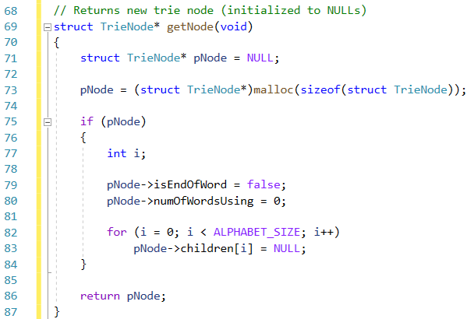
GetNode

Slide 29
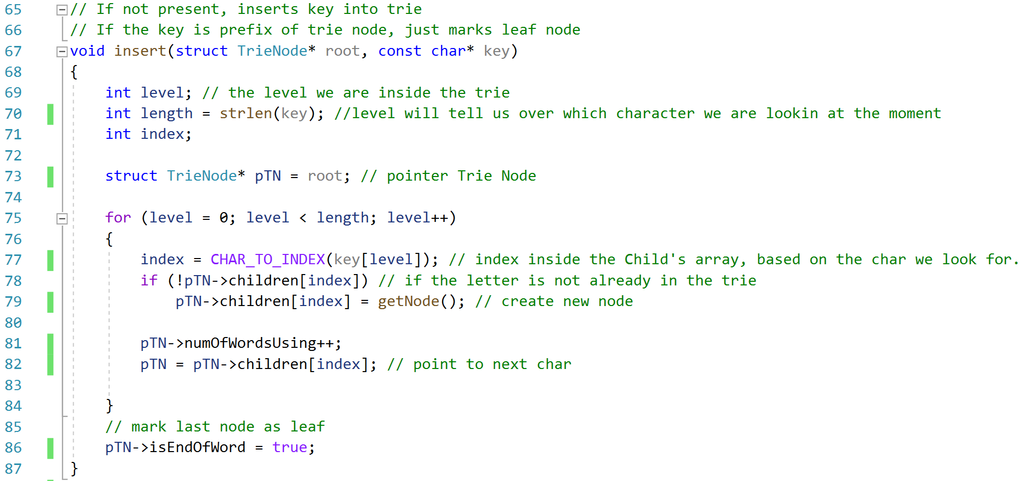
Insert

Slide 30
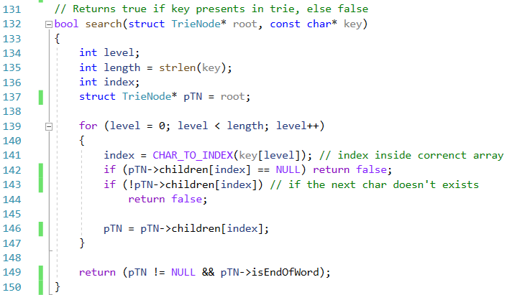
Search

Slide 31
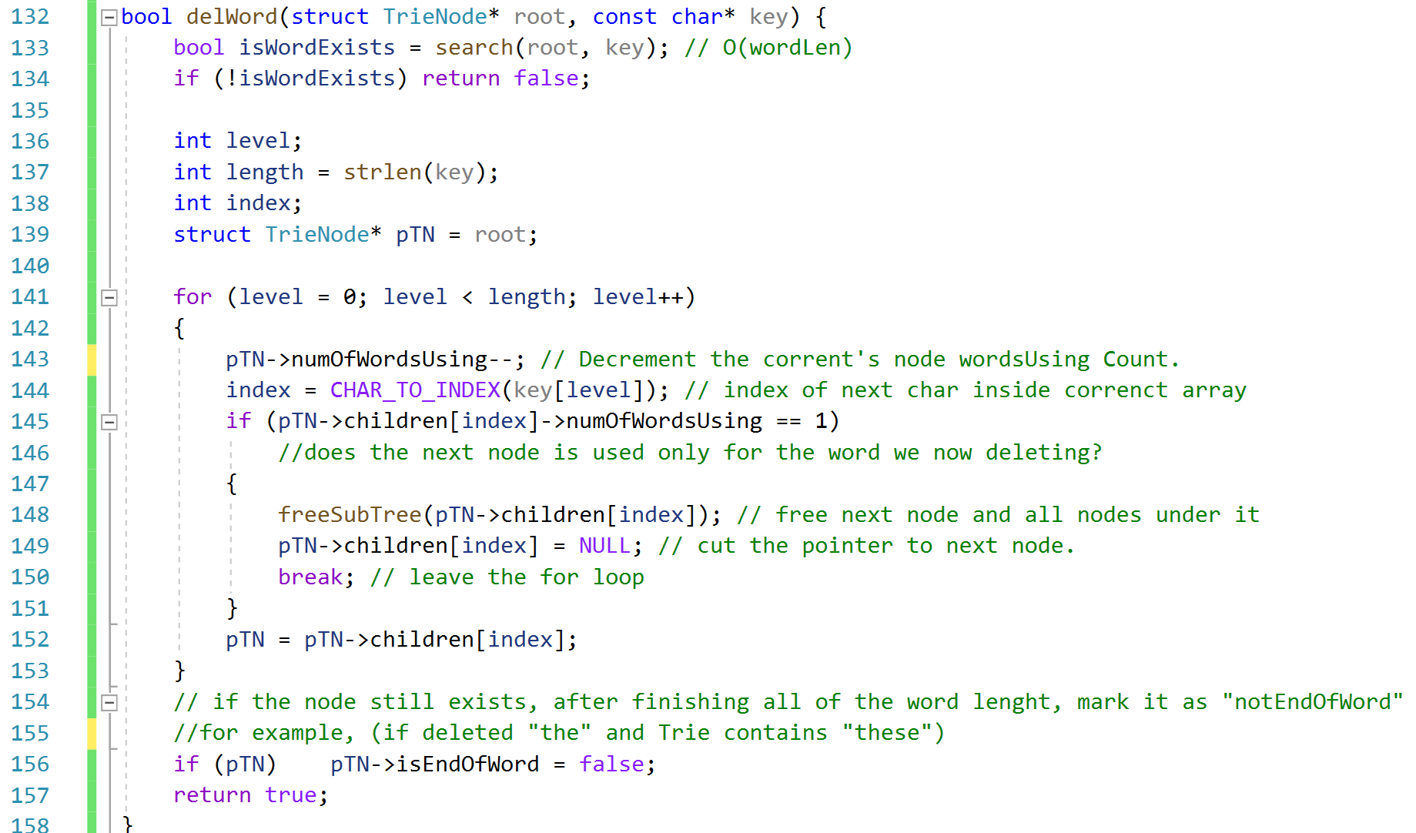
Delete Word

Slide 32
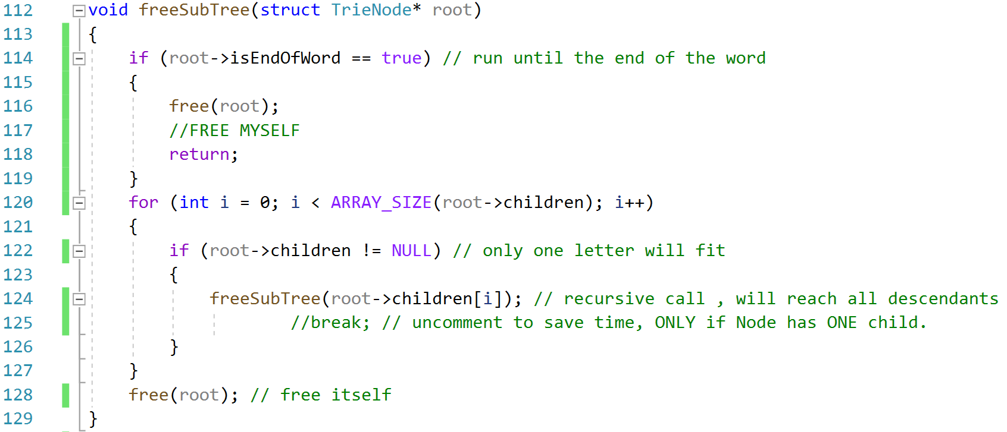
Free Sub Trie
פונקציה רקורסיבית
תנאי עצירה

Slide 33
The End
Shahar Raz

